Slide 1
Алгоритм Кируса-Бека.
Був запропонований як ефективніша заміна алгоритму Коена — Сазерленда, який виконує відсікання для неругулярного вікна.
Нехай задано багатокутник Ω n вершинами V₀,V₁,...,V_{n−1} пронумеруємо їх проти годинникової стрічки (ccw) вздовж полігону, і нехай V_{n}=V₀.
Також позначимо через e_{i} ребро сегменту(line segment) з вершини V_{i} дo V_{i+1} для i=0,n-1;
ev_{i} = (e_{i1},e_{i2}) = (V_{i+1}−V_{i}) тобто вершинний вектор.
Ще позначимо, як зовнішня нормаль e_{i}, яка задовільняє умову
n_{i} = −ev_{i}⊥ = (e_{i2},−e_{i1}), де "⊥" є 2D перпендикулярний оператор
Ми спочатку обчислюємо перетин (розширеної) лінії P(t) з розширеною лінією для одного ребра e_{i}. Розгляньте наступну схему:

Slide 2
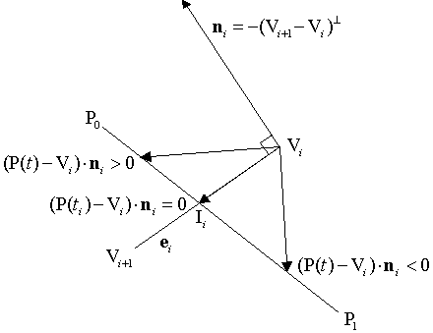
Як зазначено, перетин відбувається, коли (P(t)−V_{i}) · n_{i} = 0, оскільки будь-який вектор у напрямку ребра є перпендикулярним до вектора нормалі краю.

Slide 3

Підставляючи P(t) і розв’язуючи t, ми отримуємо:
в точці перетину I_{i} = P(t_{i}). Знаменник тут не дорівнює нулю, якщо дві прямі не паралельні, і ми розглядаємо це як окремий випадок. Зокрема, коли S і e_{i} є паралельні, якщо P(t) знаходиться поза e_{i}, тоді сегмент взагалі не може перетинати багатокутник, і ми закінчили. Цю умову можна перевірити, перевіривши, чи вектор від V_{i} to вказує на зовнішню сторону ребра
Це вірно, коли (P₀−V_{i}) · n_{i} > 0, у цьому випадку обробка може зупинитися, оскільки сегмент повністю знаходиться за межами багатокутника.
Далі для кожного ребра e_{i},класифікуйте пов’язаний t_{i} як вхідний або вихідний за такими критеріями:

Slide 4
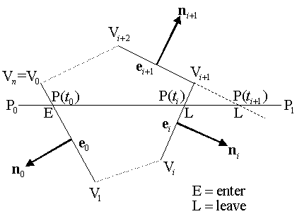
як показано на наступній схемі.

Slide 5
Наступний псевдокод ефективно показує логіку цього алгоритму.

